Slide 1

ЗНАЧЕНИЕ И ОХРАНА ВОДЫ
Коваленко Е.В.,
учитель начальных классов
ГУО «Средняя школа №17 г. Барановичи»

Slide 3


Slide 4

Узнаем основные свойства воды.
Сможем объяснить, в чём значение воды для живых организмов.
Узнаем, как охранять воду
(3 и больше примеров действий).
Сможем назвать три состояния воды.
Сможем назвать, как экономить воду (3 и больше способов).

Slide 6

Задание 1
ДА
НЕТ
НЕТ
ДА

Slide 8

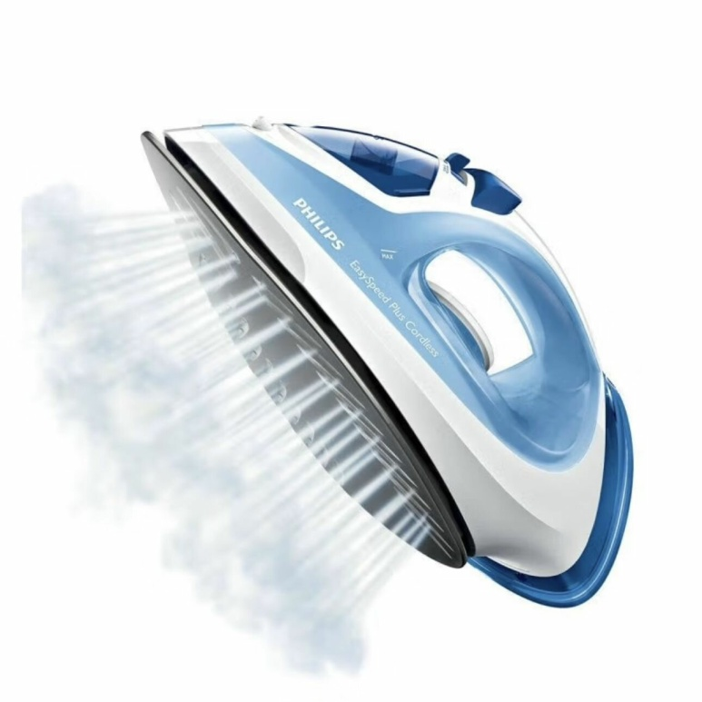
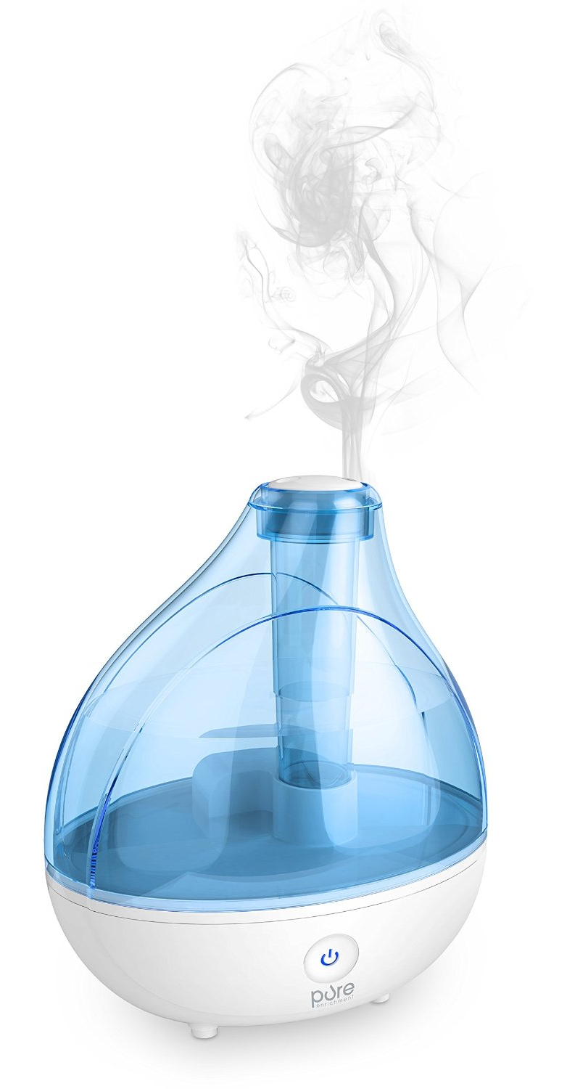
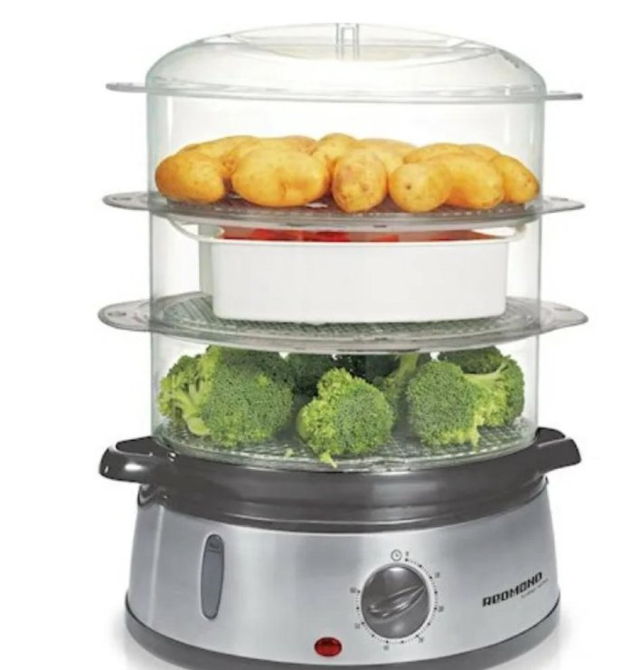
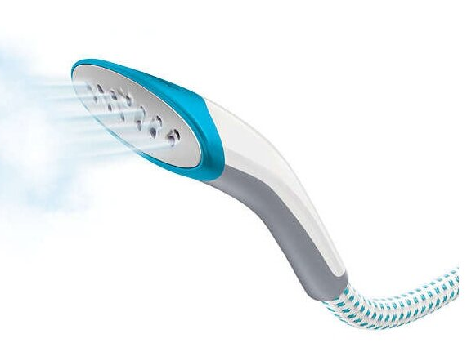

Slide 9
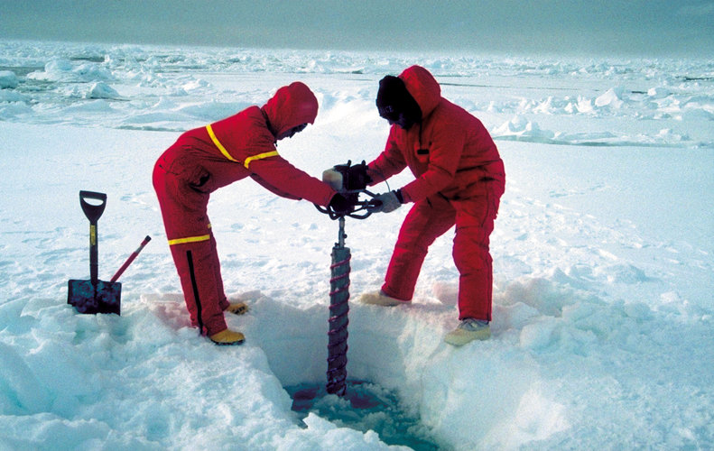
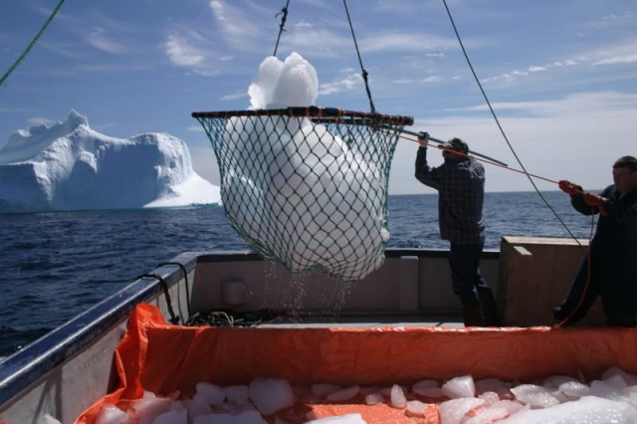

Slide 10
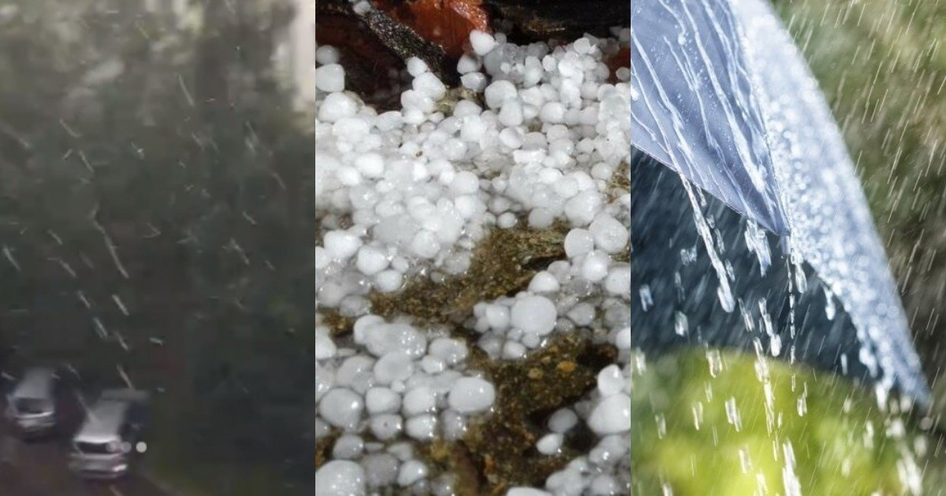

Slide 12
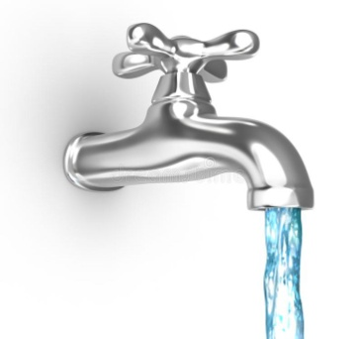
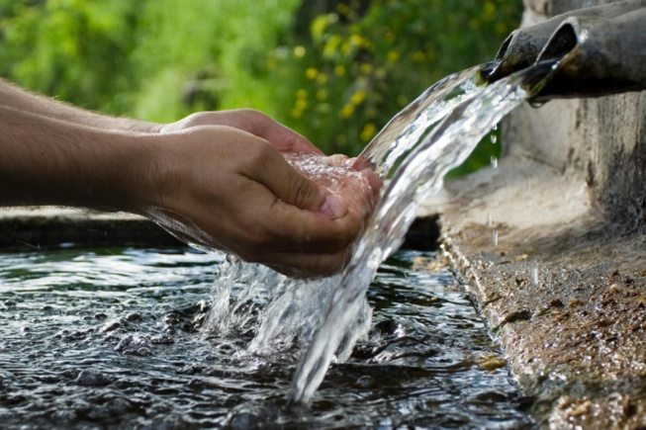
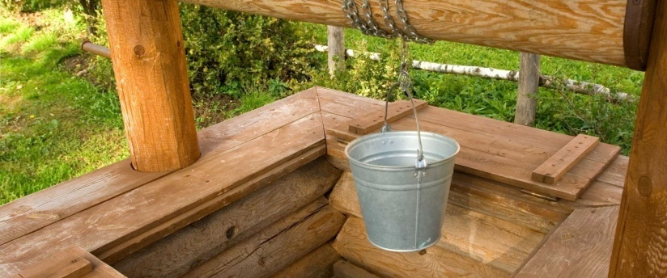
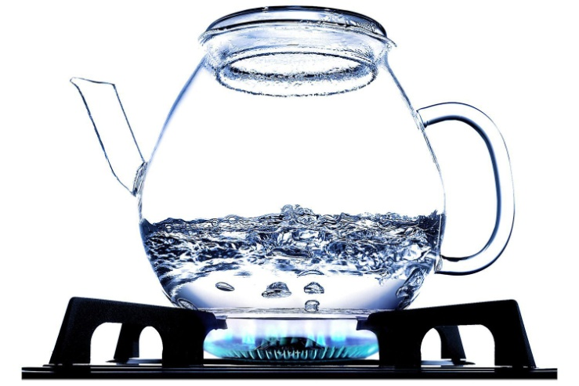
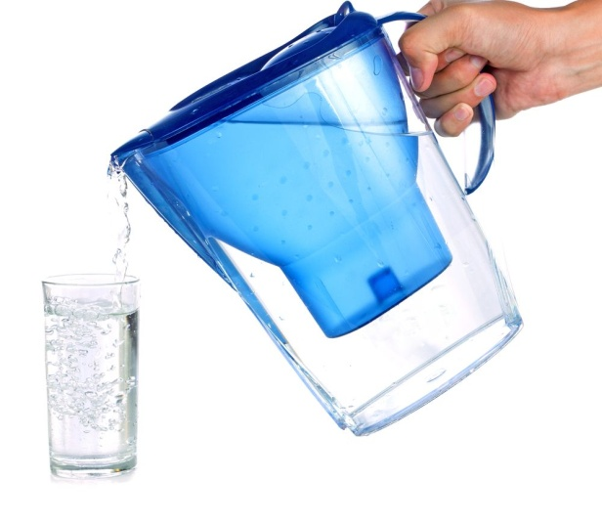
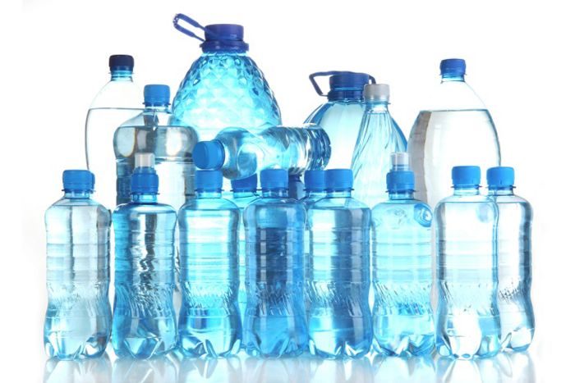
вода из колодца
родниковая вода
кипячёная вода
бутилированная вода
фильтрованная вода

Slide 13

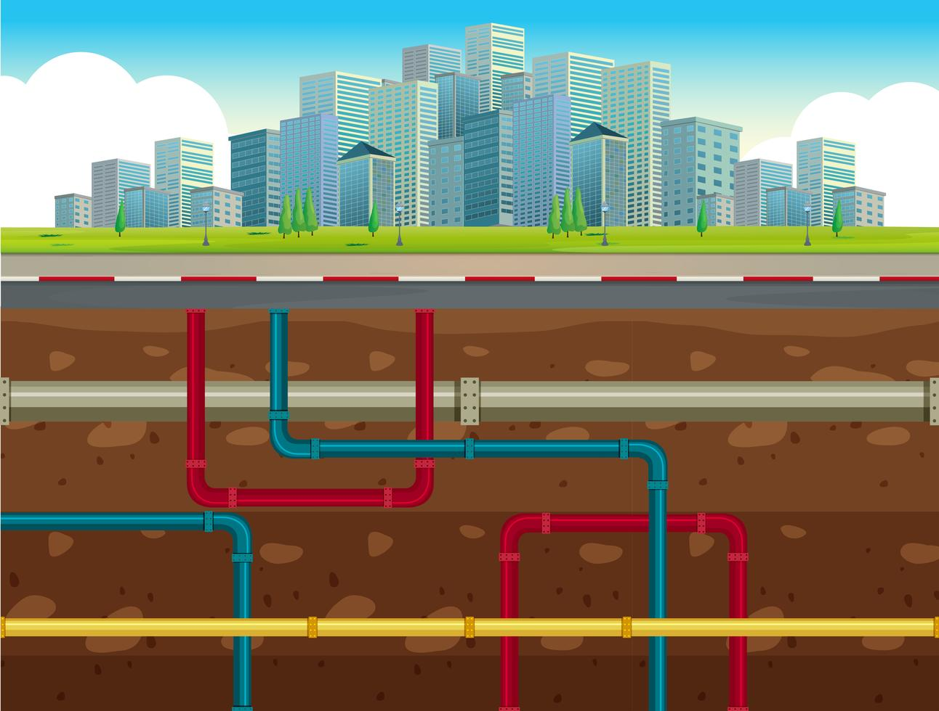


Slide 15
Смогли объяснить, в чём значение воды для живых организмов.
Узнали, как охранять воду
(3 и более примеров).
Смогли назвать, как экономить воду
(3 и более примеров).

Slide 17
